Slide 1
Проект – модель Солнечной системы.
Выполнил – Щелоков Никита.

Slide 2
Описание
8 планет, вращающихся вокруг центра по окружности, спутники, вращающиеся вокруг планет, метеориты, добавляемые в систему по нажатию клавиши.

Slide 3
Цели и задачи:
Графическое представление двумерной модели Солнечной системы.
8 планет.
Спутники (1 - у Земли, но есть возможность добавлять ещё).
Метеориты, появляющиеся в системе по желанию пользователя, в месте, указанном пользователем курсором мыши.
Возможность изменения масштаба картинки и положения камеры.
Сохранение данных текущей конфигурации планет в текстовый файл после закрытия программы и считывание их при запуске программы.

Slide 4
Использованные библиотеки.
<SFML/Graphics.hpp>
STL

Slide 5
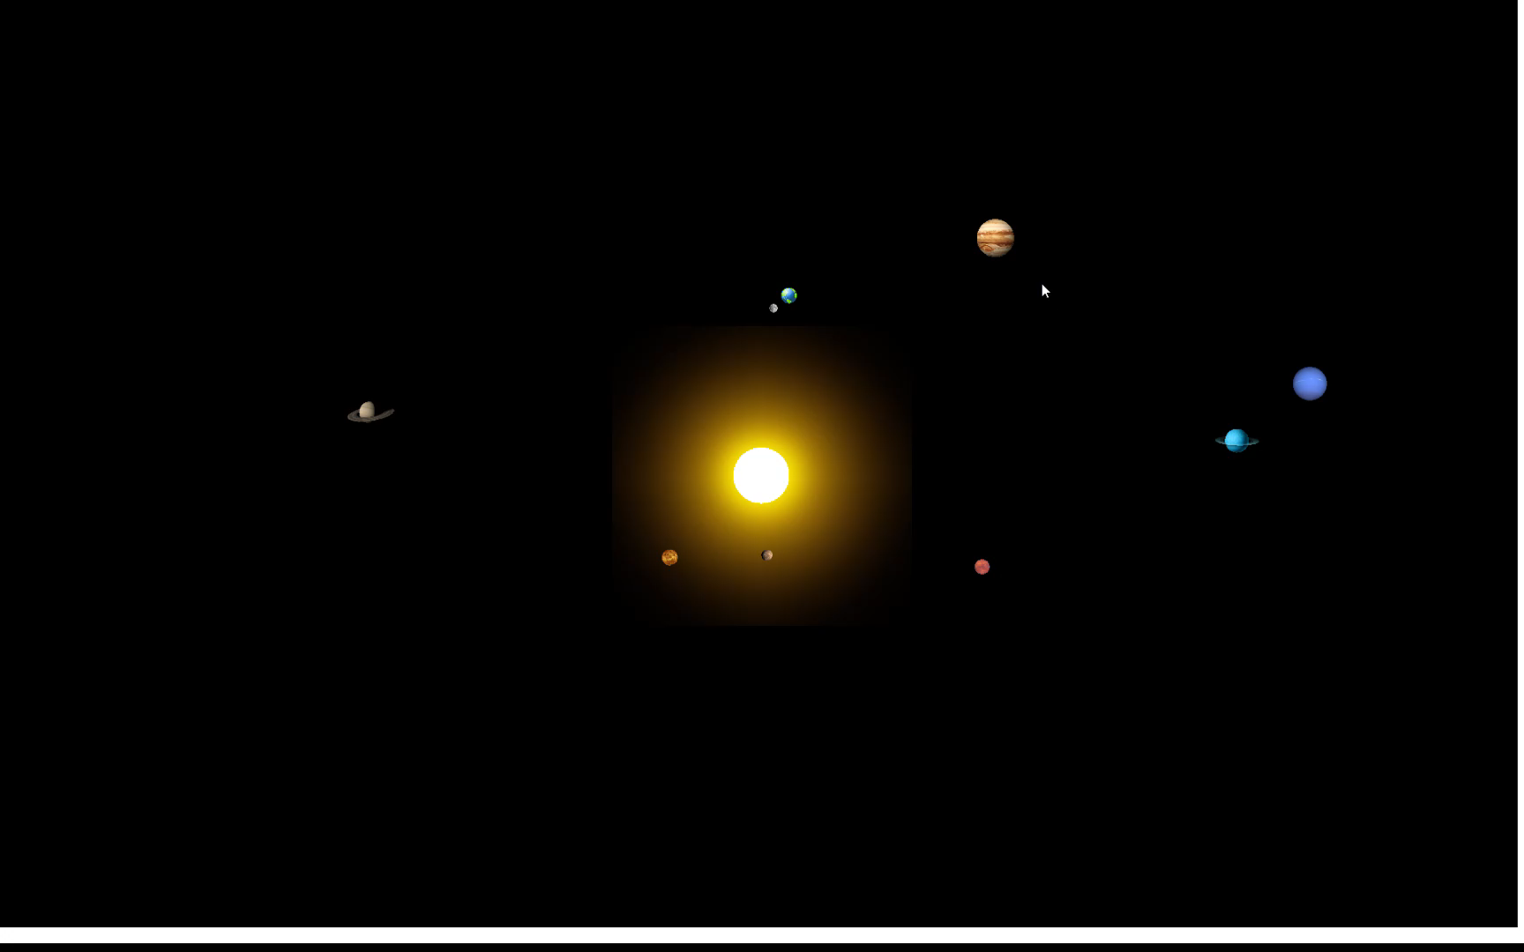

Slide 6
Структура программы.
Заголовочный файл System.h – содержит класс SolarSystem, который отрисовывает планеты, спутники и метеориты, а также сохраняет конфигурацию в конфиг при закрытии и считывает её оттуда при запуске программы.
Заголовочный файл Planet.h – содержит класс Planet и наследуемый от него класс sputnik.
Основной файл SolarSystem.cpp – файл, содержащий функцию main().

Slide 7
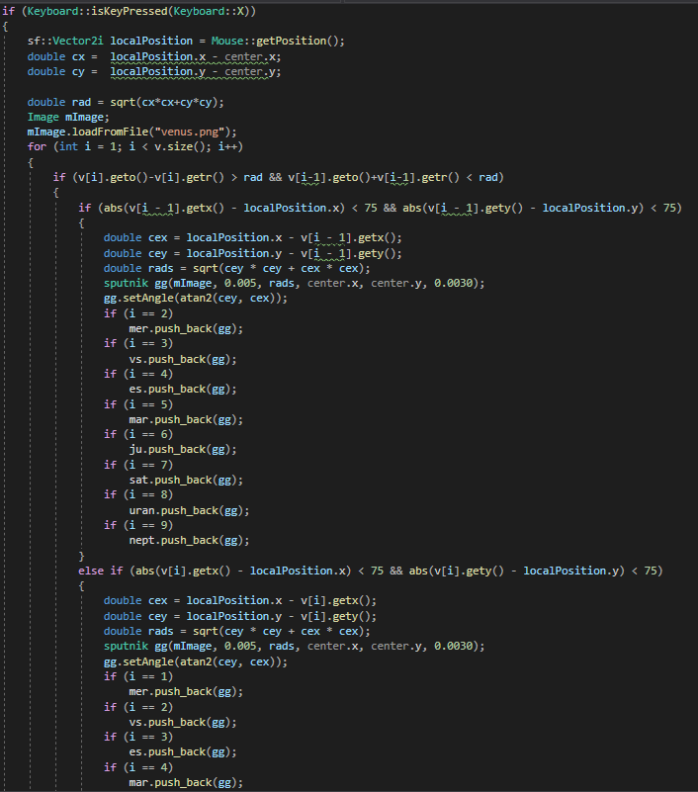
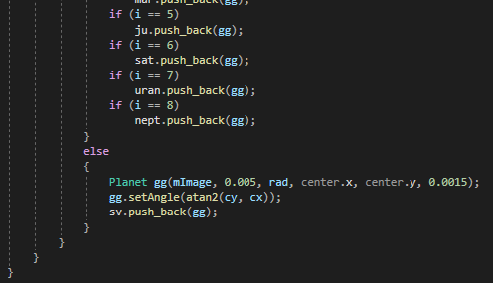
Самая сложная часть – отрисовка метеоритов. Нужно было проверять коллизии(чтобы планеты не пересекались друг с другом) и рассчитывать расстояние и угол между планетой и метеоритом.

Slide 8
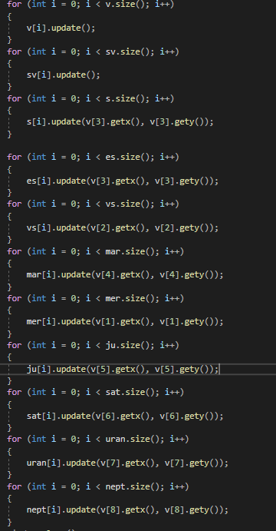
Костыли и интересные моменты.
Пришлось создавать вектор для каждой планеты, чтобы записывать туда метеориты(и спутники), и для них прописывать циклы обновления и отрисовки.

Slide 9
Спасибо за просмотр.
Ссылка на гитхаб:
https://github.com/Xopek1337/Solar-System

